Slide 1
MATEMATIKA DISKRIT
HUKUM – HUKUM
PADA LOGIKA

Slide 2
Kelompok : 1 Ahmad Hafizd Aliya Hanun Ali Safik Ardilla Lukita S. Arlan Ady P.

Slide 3
Apa itu hukum logika ?
Hukum logika ialah suatu istilah yang dimaksudkan untuk menunjukkan kedudukan hukum logis dalam suatu sistem logika proposisi modern. Hal ini diperlukan karena dalam meninjau ilmu-ilmu empiris, hukum logika memegang peranan penting.

Slide 4
Hukum-hukum logika
Logika matematika (logika simbolik)
ilmu tentang penyimpulan yang sah (absah) yang dikembangkan melalui penggunaan metode dan simbol matematika dengan tujuan menghindari makna ganda dari bahasa sehari-hari.
Logika Ekuivalen
Dua pernyataan disebut sebagai ekuivalen satu sama lain secara logis (logically equivalent) bila nilai kebenaran kedua pernyataan tersebut sama. Lambang ekuivalensi { ( ≡ ), ( ⇔ ) }.

Slide 5
Pernyataan (Preposisi)
Preposisi atau kalimat deklaratif yang bernilai benar (true) atau salah (false), tetapi tidak keduanya. Ada 2 macam preposisi majemuk, diantaranya :
Tautologi, jika ia benar untuk semua kasus.
Kontradiksi, jika ia salah untuk semua kasus.

Slide 6
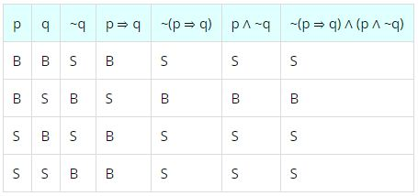
LOGIKA PREPOSISI Preposisi Tunggal (tanpa perangkai) Preposisi Majemuk ( dengan satu perangkai) Preposisi Kompleks ( dengan dua atau lebih perangkai )

Slide 7
CONTOH
1. Sederhanakan pernyataan-pernyataan berikut menjadi pernyataan yang ekuivalen dengan pernyataan semula dan berikan alasan untuk masing-masing langkahnya.
a. ( p V q ) Λ ̴ ( ̴ p Λ q )
b. ̴ [ ̴ ( p V q ) Λ r ] V ̴ q ]
Penyelesaian :
a. ( p V q ) Λ ̴ ( ̴p Λ q ) Alasan :
≡ ( p V q ) Λ ( ̴ ( ̴p ) V ̴q ) Hukum De Morgan
≡ ( p V q ) Λ ( p V ̴q ) Hukum Negasi Ganda
≡ p V ( q Λ ̴q ) Hukum Distribusi dari V terhadap Λ
≡ p V Fo Hukum Invers
≡ p Hukum Identitas
Jadi, ( p V q ) Λ ̴ ( ̴p Λ q ) ≡ p

Slide 8
Penyelesaian :
b. ̴ [ ̴ [ ( p V q ) Λ r ] V ̴ q ] Alasan :
≡ ̴ [ ̴ [ ( p V q ) ] ] Λ ̴ ( ̴ q ) Hukum De Morgan
≡ [ ( p V q ) Λ r ] Λ q Hukum Negasi Ganda
≡ ( p V q ) Λ ( r Λ q ) Hukum Asosiatif
≡ ( p V q ) Λ ( q Λ r ) Hukum Komutatif
≡ [ ( p V q ) Λ q ] Λ r ) Hukum Asosiatif
≡ q Λ r Hukum Absorpsi
Jadi, ̴ [ ̴ [ ( p V q ) Λ r ] V ̴ q ≡ q Λ r

Slide 9
PREPOSISI BERSYARAT Preposisi Bersyarat Ada 2 Yaitu : 1. IMPLIKASI 2. BI-IMPLIKASI
Apa itu Implikasi ?
Proposisi bersyarat atau disebut juga implikasi ( jika maka ) biasa dilambangkan dengan simbol “ → ” .
Implikasi p → q adalah proposisi yang bernilai salah jika p benar dan q salah, dan bernilai benar jika lainnya.
Proposisi p disebut hipotesis, antenseden, premis, atau kondisi.
Proposisi q disebut konklusi ( atau konsekuen ).

Slide 10
Contoh Implikasi :
Ahmad bisa mengambil mata kuliah Teori Bahasa Formal hanya jika ia sudah lulus mata kuliah Matematika Diskrit ( Ingat : p q dapat dibacaa p hanya jika q )
p : Ahmad bisa mengambil mata kuliah Teori Bahasa Formal
q : Ahmad sudah lulus mata kuliah Matematika Diskrit

Slide 11
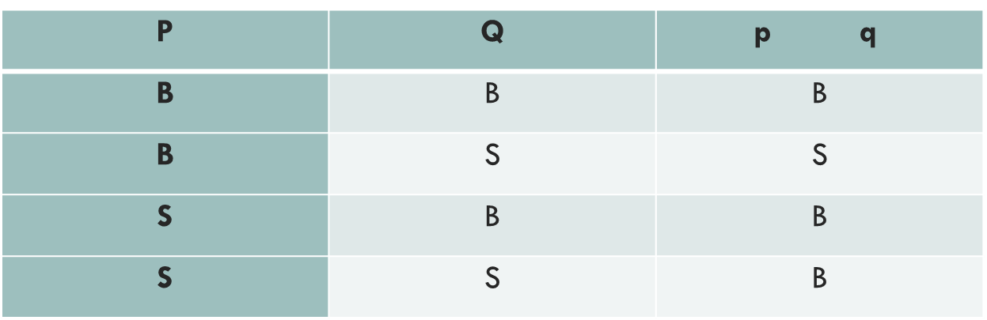
Notasi standart jika p, maka q
Jika Ahmad mengambil mata kuliah Teori Bahasa Formal, maka ia sudah lulus mata kuliah Matematika Diskrit.

Slide 12
VARIAN IMPLIKASI
Ada 3 varian implikasi yaitu :
Konvers dari implikasi p → q adalah q → p
Invers dari implikasi p → q adalah ̴ p → q
Kontraposisi dari implikasi p → q adalah ̴ q → ̴p
Contoh : Tentukan konvers, invers, dan kontraposisi “ Jika hujan turun, maka Jakarta banjir.”
Konvers : Jika Jakarta Banjir, maka hujan turun.
Invers : Jika hujan tidak turun, maka Jakarta tidak banjir.
Kontraposisi : Jika Jakarta tidak banjir, maka hujan tidak turun.

Slide 13
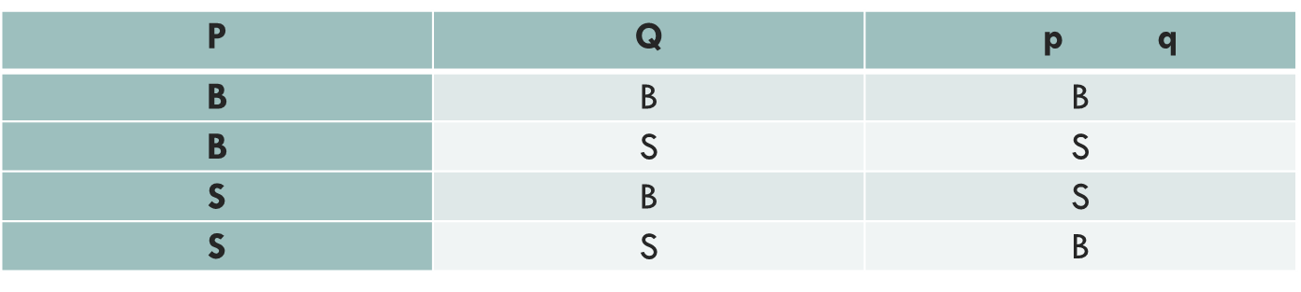
Apa itu Bi-implikasi / Bikondisional ? Bi-implikasi ( jika dan hanya jika ) biasanya dilambangkan dengan simbol “ ↔ ” . Bi-implikasi bernilai benar jika komponen – komponennya bernilai sama. Cara – cara menyatakan bikondisional p ↔ q : p jika dan hanya jika q. p adalah syarat perlu dan cukup untuk q. Jika p maka q, dan sebaliknya. p if q

Slide 14
Contoh Bi-implikasi : Jika p : 2 bilangan genap (T) q : 3 bilangan ganjil (T) maka p ↔ q : 2 bilangan genap jika dan hanya jika 3 bilangan ganjil (T) Jika r : 2 + 2 ≠5 (T) s : 4 + 4 < 8 (F) maka r ↔ s : 2 + 2 ≠ 5 jika dan hanya jika 4 + 4 < 8 (F) Jika a : Surabaya ada di jawa barat (F) b : 23 = 6 (F) maka a ↔ b : Surabaya ada di jawa barat jika dan hanya jika 23 = 6 (T)

Slide 15
Hukum De Morgan : ~ (p ᴧ q) ó ~p ᴠ ~q ~ (p ᴠ q) ó ~p ᴧ ~q Apabila sebuah implikasi p → q merupakan tautologi, dengan p dan q pernyataan” majemuk yang mungkin memuat variabel logika, maka q dikatakan terjadi logis karena p

Slide 16
Modus Ponens
Modus ponens adalah metode penarikan kesimpulan apabila ada pernyataan "p → q" dan diketahui "p" maka bisa ditarik kesimpulan "q".
Contoh dalam kalimat: p : Hari ini hari Senin. q : Saya belajar Matematika Diskrit. p → q : Jika hari ini hari Senin maka saya belajar Matematika Diskrit. p : Hari ini hari Senin. kesimpulan(q) : Saya belajar Matematika Diskrit. Tabel kebenaran modus ponens ((p → q) ʌ p) → q :

Slide 17
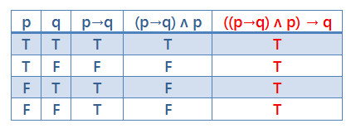
Tabel kebenaran modus ponens ((p → q) ʌ p) → q :

Slide 18
MODUS TOLLENS Modus tollens adalah metode penarikan kesimpulan apabila ada pernyataan "p → q" dan diketahui "-q" maka bisa ditarik kesimpulan "-p". Contoh dalam kalimat: p : Hari ini hari Senin. q : Saya belajar Matematika Diskrit. p → q : Jika hari ini hari Senin maka saya belajar Matematika Diskrit. -q : Saya tidak belajar Matematika Diskrit. kesimpulan(-p) : Hari ini bukan hari Senin.

Slide 19
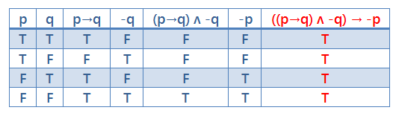
Tabel kebenaran modus tollens ((p → q) ʌ -q) → -p:

Slide 20
SILOGISME DISJUNGSI Silogisme disjungsi adalah penarikan kesimpulan dimana jika diberikan dua pilihan "p" atau "q" sedangkan "q" tidak dipilih maka kesimpulannya yang dipilih adalah "p". Contoh kalimat: p v q : Bulan ini saya akan mudik ke Yogyakarta atau pergi ke Bali. - q : Bulan ini saya tidak pergi ke Bali.
kesimpulan(p) : Bulan ini saya mudik ke Yogyakarta.

Slide 21
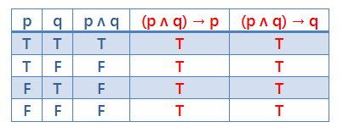
Tabel kebenaran silogisme disjungsi ((p v q) ʌ -q) → p atau ((p v q) ʌ -p) → q

Slide 22
SILOGISME HIPOTESIS Silogisme Hipotesis adalah jika diketahui "p → q" dan "q → r" maka kesimpulannya "p → r". Contoh kalimat: p : Saya belajar. q : Saya bisa mengerjakan soal. r : Saya lulus ujian. p → q : Jika saya belajar maka saya akan bisa mengerjakan soal. q → r : Jika saya bisa mengerjakan soal maka saya lulus ujian.
kesimpulan (p → r) : Jika saya belajar maka saya lulus ujian.

Slide 23
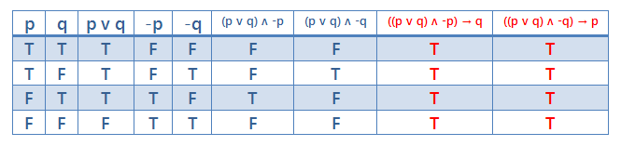
Tabel kebenaran silogisme hipotesis (p → q) ʌ (q → r) → (p → r).

Slide 24
DILEMA Dilema adalah penarikan kesimpulan jika diketahui "p v q" dan "p → r" dan "q → r" maka kesimpulannya adalah "r". Contoh kalimat: p : Hari ini Rizki ulang tahun. q : Kemarin Bambang juara LKS nasional. r : Saya akan ditraktir makan bakso. p v q : Hari ini Rizki ulang tahun dan Kemarin Bambang juara LKS nasional. p → r : Jika hari ini Rizki ulang tahun maka saya akan ditraktir makan bakso. q → r : Jika kemarin Bambang juara LKS nasional saya akan ditraktir makan bakso.
kesimpulan(r) : Saya akan ditraktir makan bakso.

Slide 25
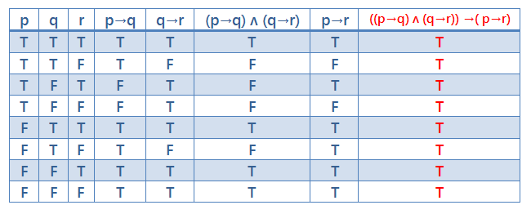
tabel kebenaran dilema ((p v q) ʌ (p → r) ʌ (q → r)) → r

Slide 26
PENYEDEHANAAN KONJUNGTIF
Kaidah penyedehanaan konjungtif didasarkan pada implikasi logis (p Λ q) => p
PENGUATAN DISJUNGTIF
Kaidah penguatan disjungtif didasarkan pada implikasi logis p => (p v q)
KONJUNGSI
Kaidah konjungsi didasarkan pada observasi jika pernyataan-pernyataan p,q benar, maka pernyataan p Λ q adalah benar
KONTRADIKSI
Kaidah kontradiksi didasarkan pada implikasi logis (¬p → Fo) => p
Kaidah kontradiksi merupakan dasar dari sebuah metode untuk menunjukkan kevalidan sebuah argument

Slide 27
BUKTI BERSYARAT Kaidah bukti bersyarat didasarkan pada implikasi logis [(p Λ q) Λ [p → (q → r)]] => r BUKTI DENGAN KASUS Kaidah bukti dengan kasus didasarkan pada implikasi logis [(p → r) Λ (q → r)] => [(p v q) → r] DILEMMA KONSTRUKTIF Kaidah dilemma konstruktif didasarkan pada implikasi logis [(p → q) Λ (r → s) Λ (p v r)] => (q v s) DILEMMA DESTRUKTIF Kaidah dilemma destruktif didasarkan pada implikasi logis [(p → q) Λ (r → s) Λ (¬q Λ ¬s)] => (¬p v ¬r)

